Slide 1
§ 7. Государственность восточных славян

Slide 2
Проверка д/з

Slide 3
План урока
Появление государственности у славян
Белорусские земли в составе Киевской Руси
Роль и место белорусских земель в составе Древнерусского государства
Древняя Русь – общее государство восточных славян

Slide 4
1. Появление государственности у славян

Slide 5
Изменения в жизни славян в VIII – IX вв.
Возвышение роли вождей и знати
Возникновение и расширение имущественного неравенства
Постоянная внешняя угроза, требующая наличия сильной власти и армии
Формирование постоянных институтов управления и подчинения

Slide 6
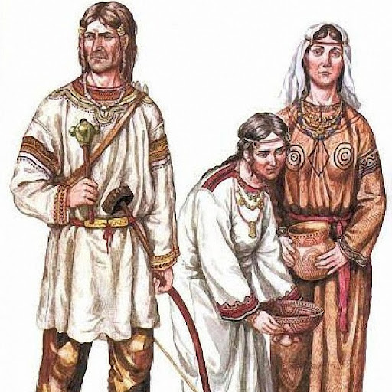
Родоплеменная знать
Наиболее богатые, уважаемые и опытные жители племени, которые передавали своё высокое положение по наследству. Знать не участвовала в производстве товара, но вместе с тем получала большую часть военной добычи, в т.ч. и рабов.

Slide 7
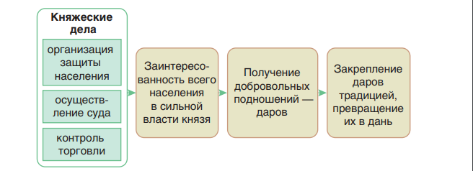
Укрепление княжеской власти

Slide 8
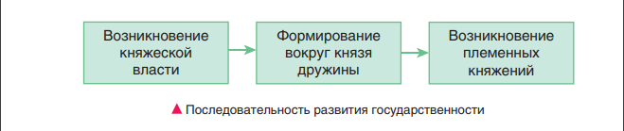
Развитие государственности

Slide 9
Основные предпосылки создания государств
Наличие сильной княжеской власти и дружины
Существование знати, решающих наиболее важные вопросы
Добровольное подчинение простых людей центру силы
Распространение власти князя на широкую территорию

Slide 10
2. Белорусские земли в составе Киевской Руси

Slide 11
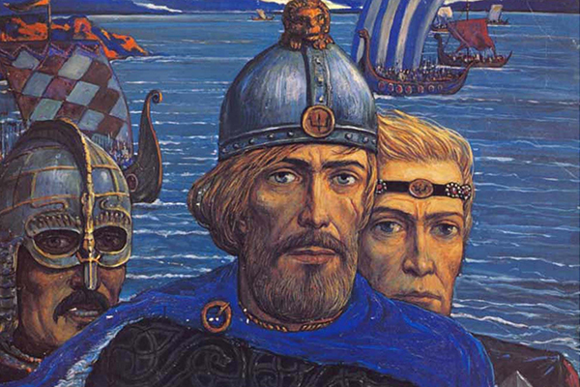
Рюрик
согласно русским летописям и кормчим книгам, варяг, правитель Северо-Западной Руси, новгородский князь и родоначальник русской княжеской, ставшей впоследствии царской, династии Рюриковичей

Slide 12
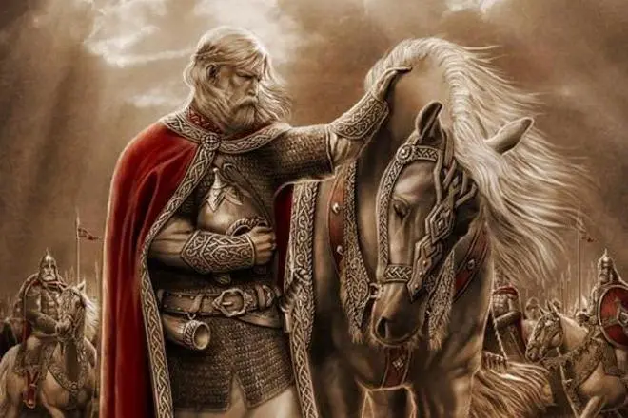
Олег
князь Новгородский с 879 года и великий князь Киевский с 882 года. Получив власть над новгородскими землями после смерти Рюрика, как регент его малолетнего сына Игоря, Олег захватил Киев и перенёс туда столицу, объединив тем самым два главных центра восточных славян. Подчинил дреговичей

Slide 13
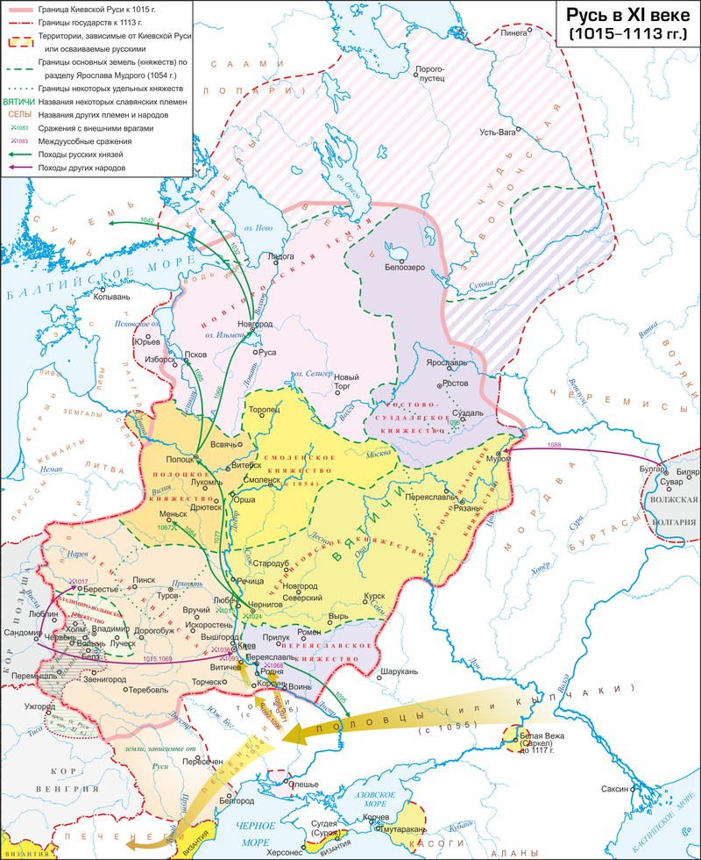
Киевская Русь

Slide 14
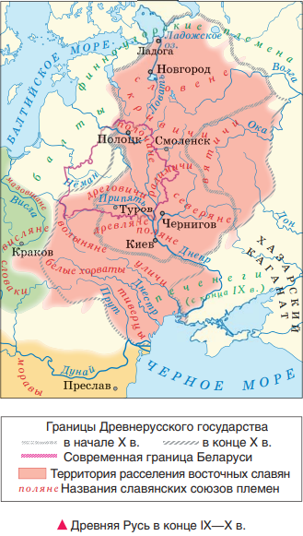
Древняя Русь и Беларусь

Slide 15
3. Роль и место белорусских земель в составе Древнерусского государства

Slide 16
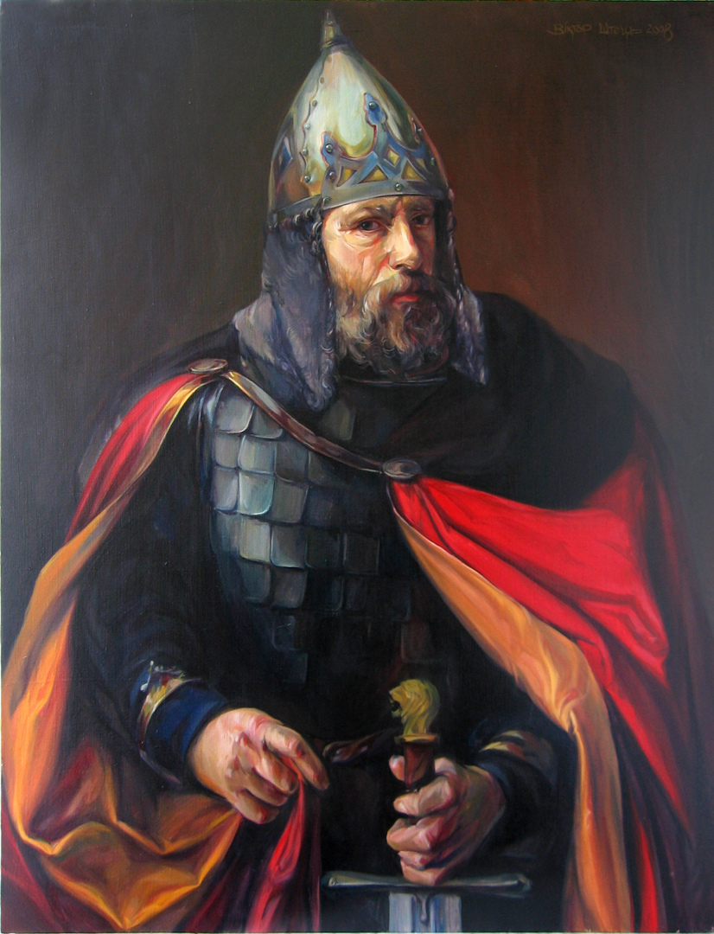
Рогволод
Полоцкий князь в 960-е – 980-е гг., проводивший независимую от Киева политику. Отказался выдать свою дочь Рогнеду замуж за Новгородского князя Владимира.

Slide 17
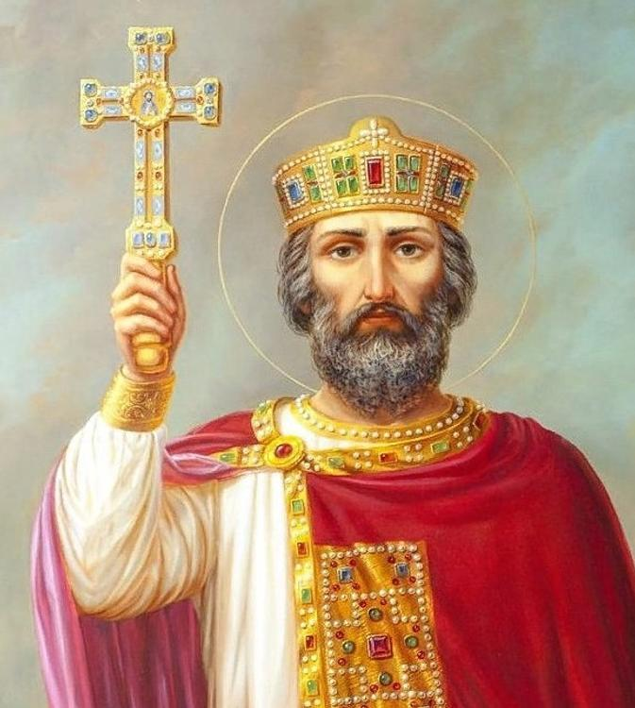
Владимир
Новгородский князь, попросивший руки дочери Рогволода. После отказа Рогволода – захватил Полоцк, убил его и двух его сыновей, а его дочь Рогнеду насильно взял в жёны.

Slide 18
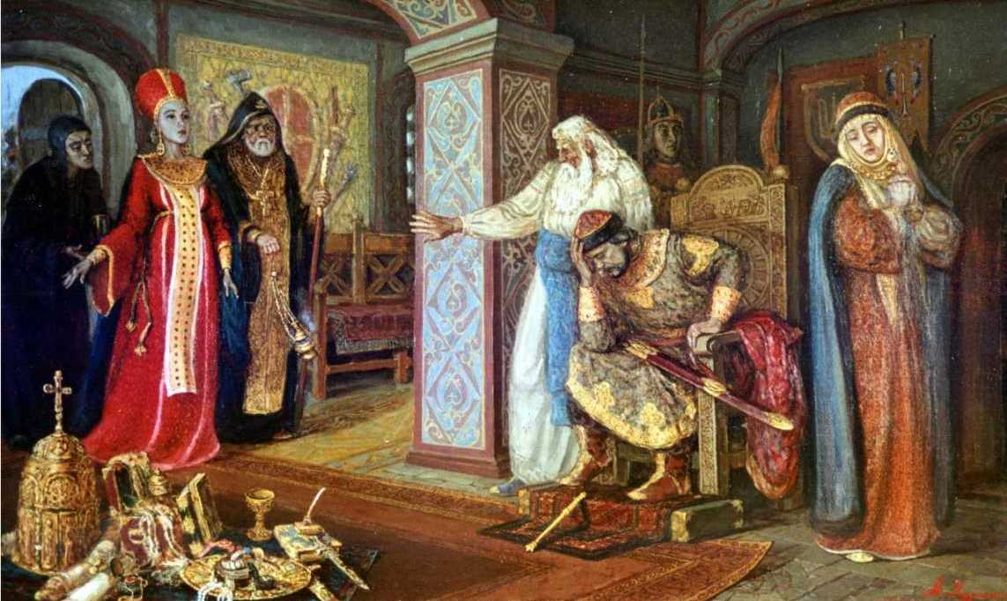
Владимир и Рогнеда

Slide 19
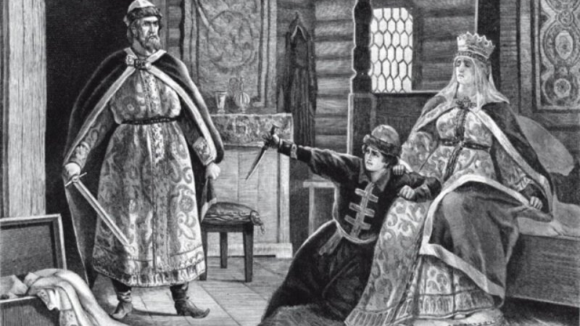
Сын защищает Рогнеду

Slide 20
Княжества на территории Беларуси
С 988 г. в Полоцке установилась собственная династия, которая проводила независимую политику от киевских князей
На территории южной Беларуси существовало Туровское княжество, которое находилось в зависимости от Киева
На территории Беларуси были также территории Черниговского, Смоленского и Волынского княжества

Slide 21
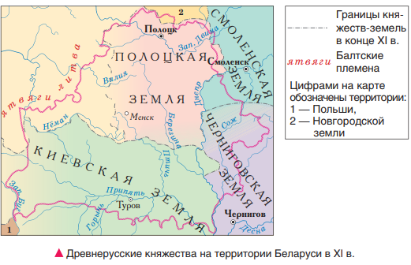

Slide 22
4. Древняя Русь – общее государство восточных славян

Slide 23
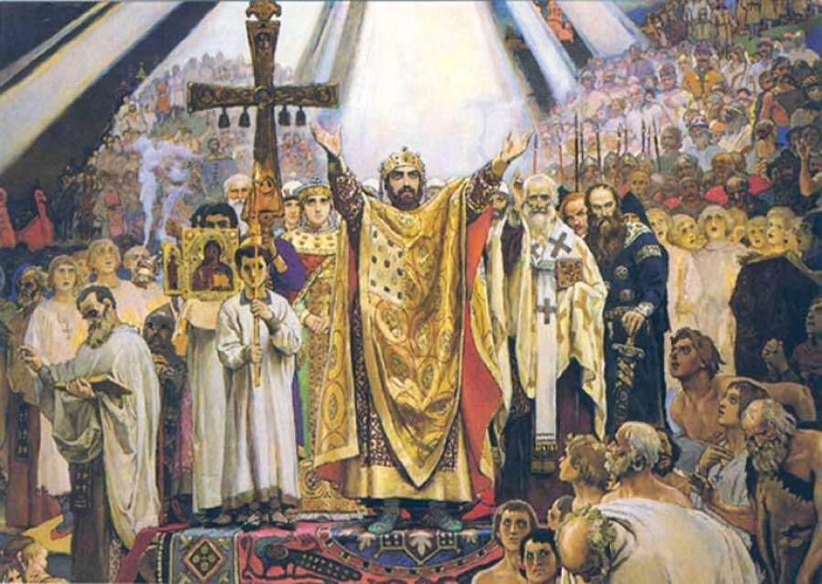
988 г. – принятие христианства на Руси

Slide 24
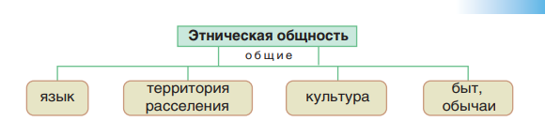
Общее у жителей Киевской Руси

Slide 25
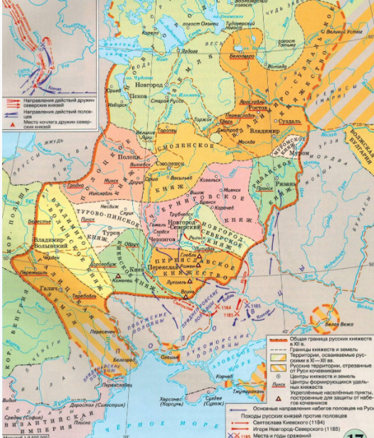

Slide 26
Контроль знаний

Slide 27
Домашнее задание

